Slide 1
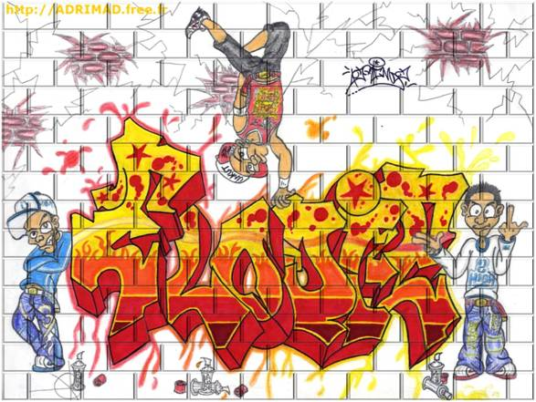

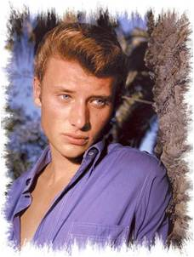
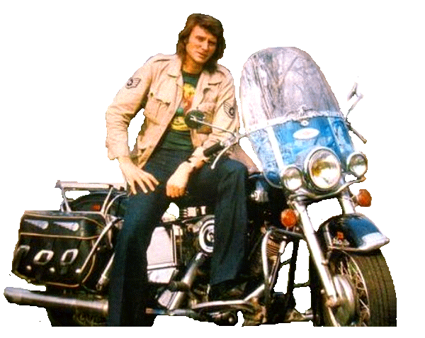
Au café
de l’avenir
Rester vivant
On s’habitue à tout
4

Slide 2
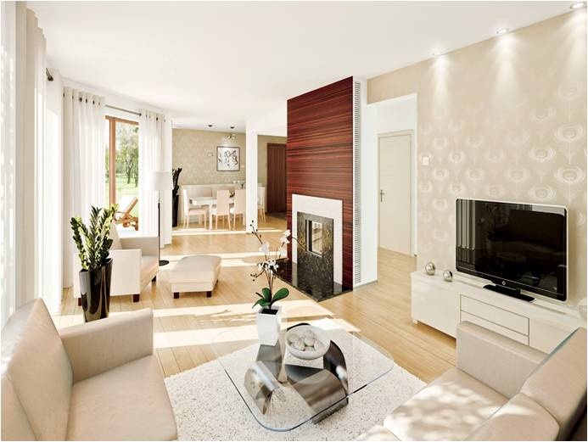
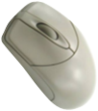
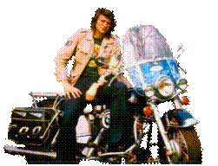
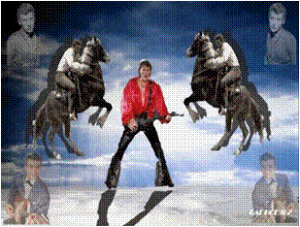
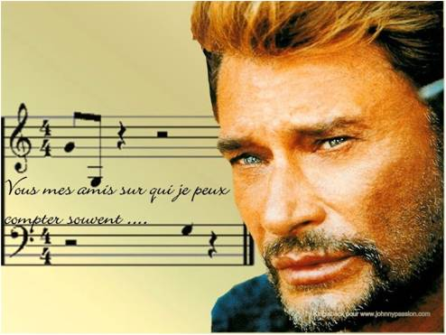

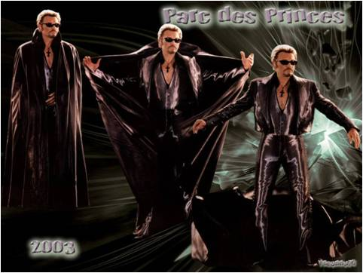

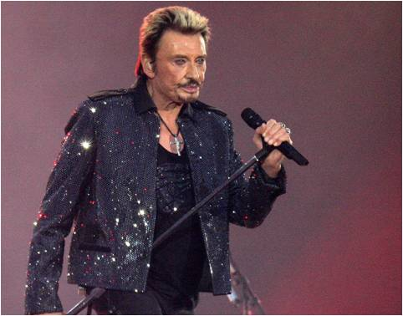
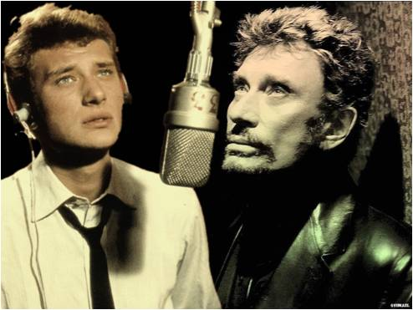



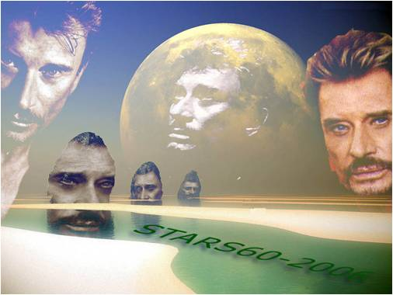






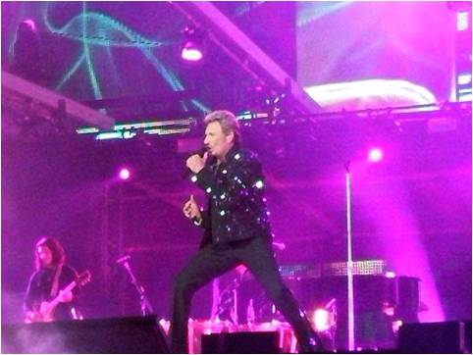
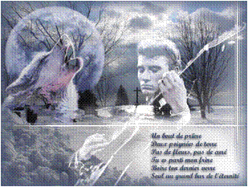
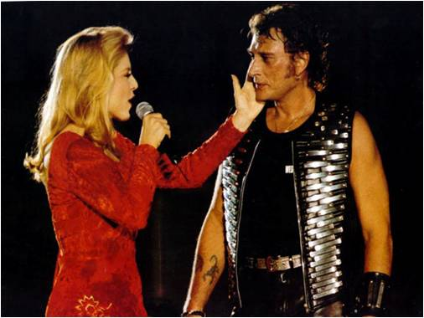
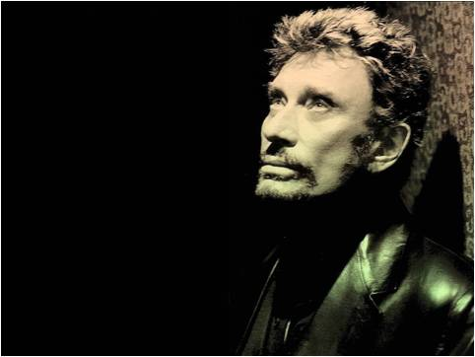
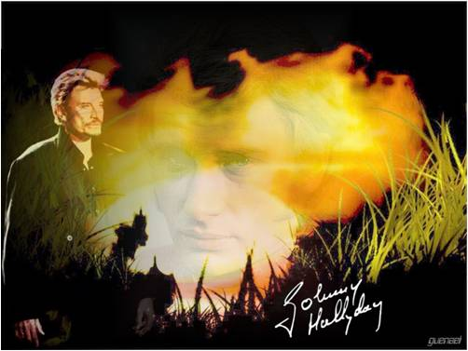


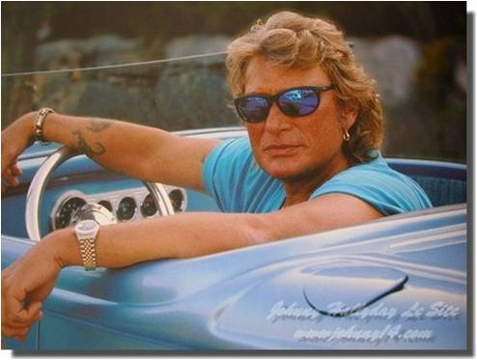

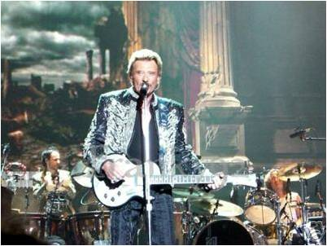

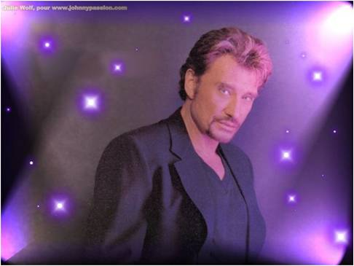

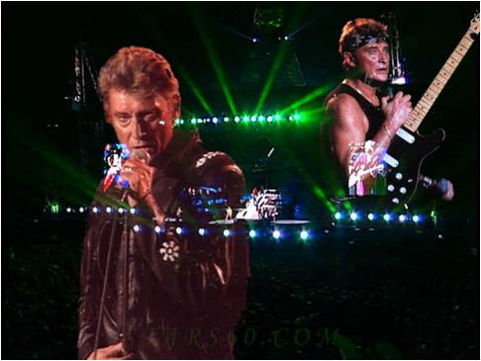



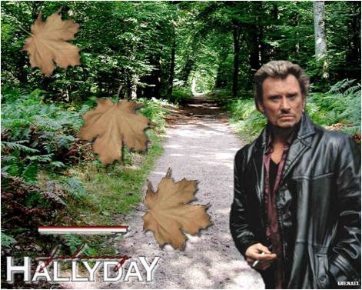

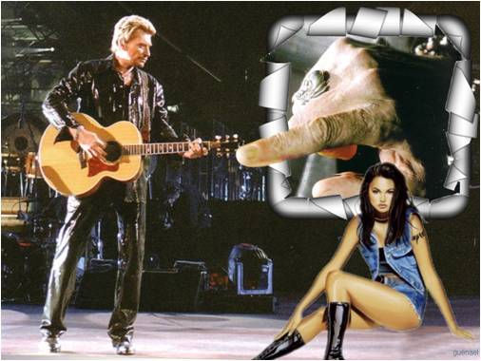


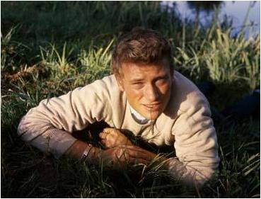

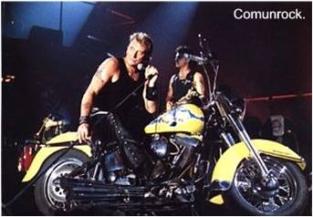
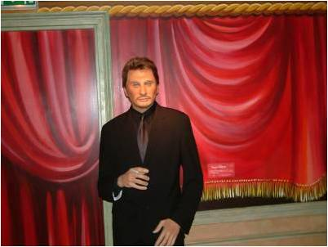
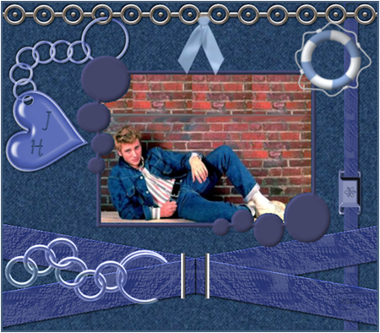

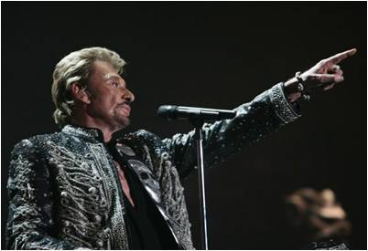


Au café de l’avenir
clic
Assis sur mes convictions
Je reste comme un con
J’me suis pas vu vieillir
J’ai pas vu le coup venir
Le temps d’un dernier verre
On va bientôt fermer…
Je me prépare à partir
Mais on venait juste de commencer
Du bar, je regarde la rue
Je me suis mis minable
Pour avoir l’air respectable
Dans les valises sous les yeux
Une lettre recommandée, mon vieux
A cinquante ans passés
Si j’envoie tout chier ?
L’amour croise ma route
Et je les voudrais, je les voudrais toutes
Je la joue romantique
Ou perdant magnifique
La fin est des plus classiques
Crédit auto et tout le cirque
Je trinque au temps présent
Sur le zinc de mes vingt ans
Ou tu suis le chemin tracé
Ou tu te fais éjecter
Le compte en banque à zéro
Va falloir trouver du boulot
J’ai quinze ans et des poussières
Les hormones en travers
De la gorge, ça me travaille
Je suis un vrai champ de bataille
J’apprends la vie à l’envers
Sur une imitation Fender
Qu’est-ce que je vais devenir
Au café de l’avenir ?
Qu’est-ce que je vais devenir
Au café de l’avenir ?
Qu’est-ce que je vais devenir
Au café de l’avenir ?
Qu’est-ce que je vais devenir
Au café de l’avenir ?
Qu’est-ce que je vais devenir
Au café de l’avenir ?
Qu’est-ce que je vais devenir
Au café de l’avenir ?

Slide 3

clic
On s’habitue à tout
On s’habitue, même si
On pense qu’on n’pourra pas s’y faire
Mais le temps s’habitue de tout
Parc 'que rien ne vaut cette vie
On s’habitue à tout
À l’absence qui rend fou
Aux assauts cruels de la vie
Au temps qui passe et reprend tout
À la solitude aussi
On s’habitue à tout
À l’enfer comme à la lumière
À l’obscurité ou aux coups
Comme un instinct de survie
On s’habitue, même si
On pense qu’on n’pourra pas
s’y faire
Mais le temps s’habitue de tout
Parc 'que rien n’est mieux que
la vie
À l’évidence du bonheur
Si criant qu’il te crève les yeux
Qu’on imagine pourtant ailleurs
Ailleurs, ailleurs c’est toujours
mieux
On oublie même qu’on à eu mal
Que c’est douloureux à crever
La trahison, l’indifférence
De ceux pour qui on aurait tué
On s’habitue à tout
À l’enfer comme à la lumière
À l’obscurité ou aux coups
Comme un instinct de survie
On s’habitue, même si
On pense qu’on n’pourra pas
s’y faire
Mais le temps s’habitue de tout
Plus vulnérable mais debout
On s’habitue….à tout
On s’habitue à tout
À l’enfer comme à la lumière
À l’obscurité ou aux coups
Comme un instinct de survie
À la liberté de nos jours
À la vie, que l’on croit éternelle
À nos amitiés, nos amour
À ce qui rend la vie plus belle
Mireille

Slide 4


Je fais partie des 200 créateurs de PPSMANIA, tous bénévoles.
http://ppsmania.fr
Clic gauche pour arrêter

